Slide 1

云上党建汇报答辩
Reporting and defense of Cloud Party
Oneteam Apocalypse

Slide 2

CONTENT
目录
1
2
3
项目简介
模块展示
小程序
Project Information
Module Display
Mini Program
4
5
后端讲解
项目总结
Backend
Project Summary

Slide 3

1
项目简介
Project Information

Slide 4
人员简介
严龙
龚磊
刘定国
童榜燃
洪郑天

Slide 5
项目简介
MyBatis
Vue
SpringBoot
RSS
Spring Security
MySQL
本项目是根据党建工作的内在需求进行充分调研和整理出来的，帮助党委，支部，党员更加高效开展党建工作，突破空间，时间限制，利用碎片化时间，开展党建工作等处理流程和业务需求。

Slide 6

2
模块展示
Module Display

Slide 7
云上党建
党建学习
党建会议
成员成绩
党建工作
党建新闻
时事新闻
支部新闻
举报监督
云上党建主要功能组成

Slide 8
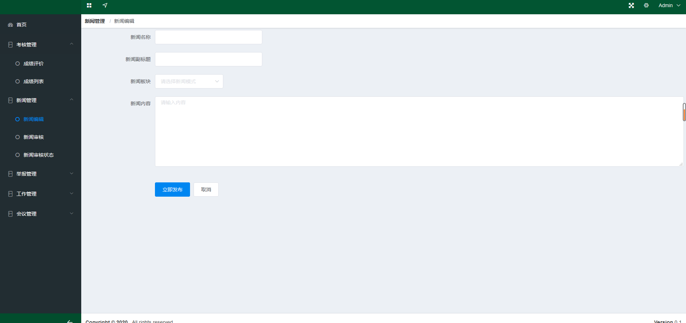
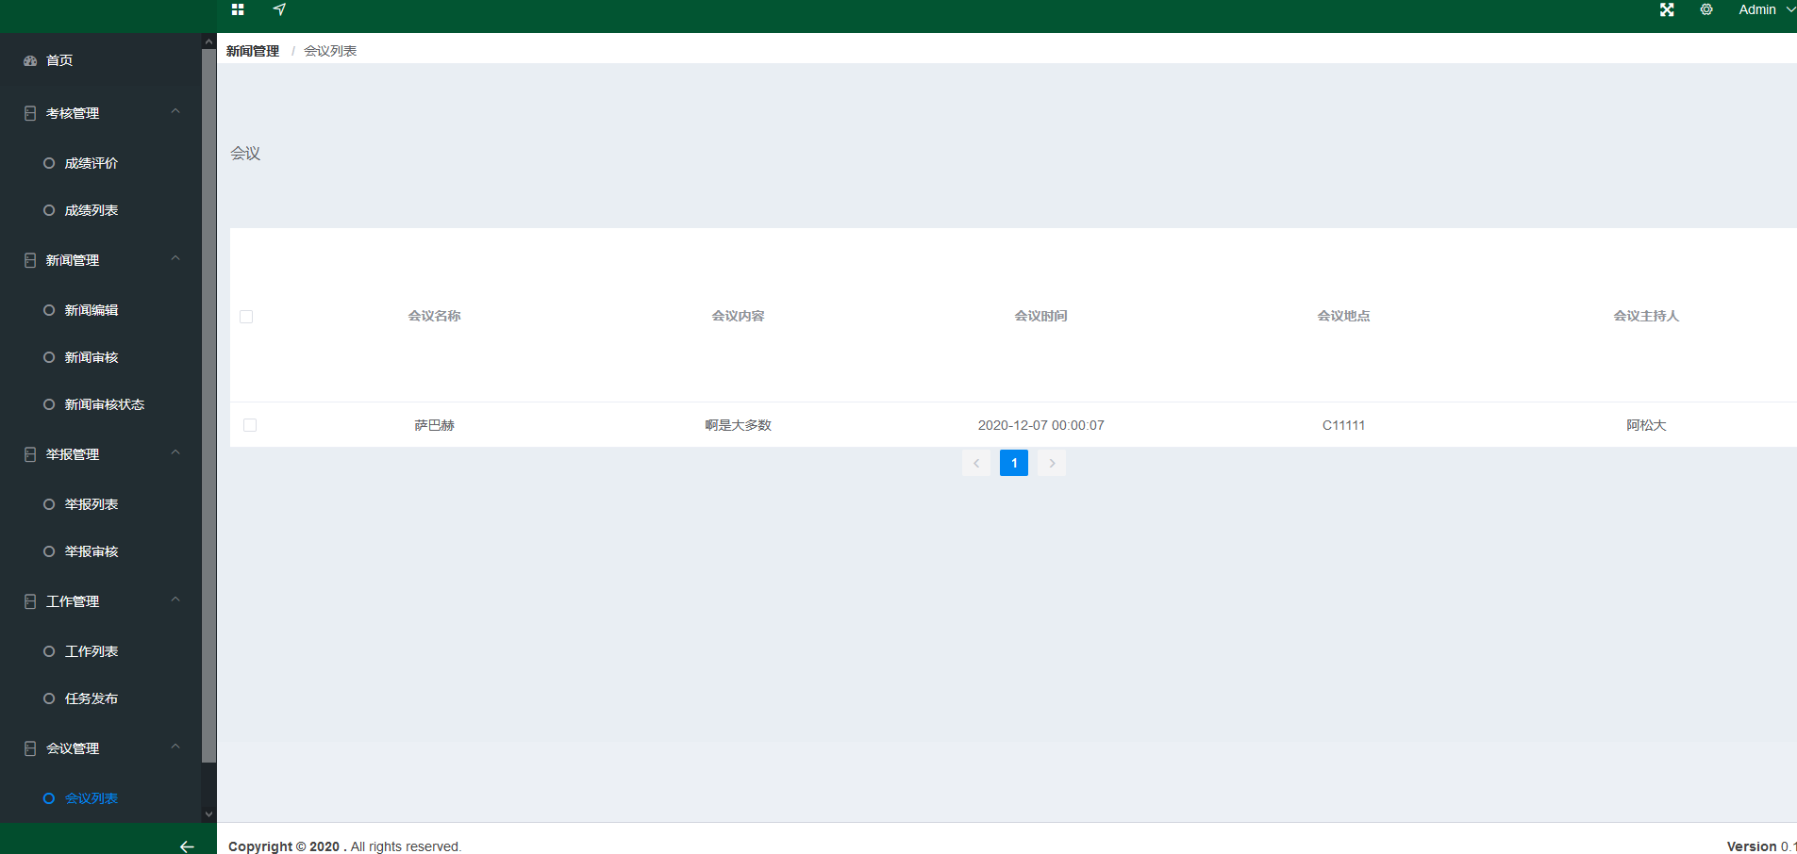
党建新闻
分为两个模块：时事新闻和支部新闻
时事新闻从网上获取，支部新闻由对应支部发布、管理和审核进度和状态

Slide 9

党建学习
两学一做

Slide 10
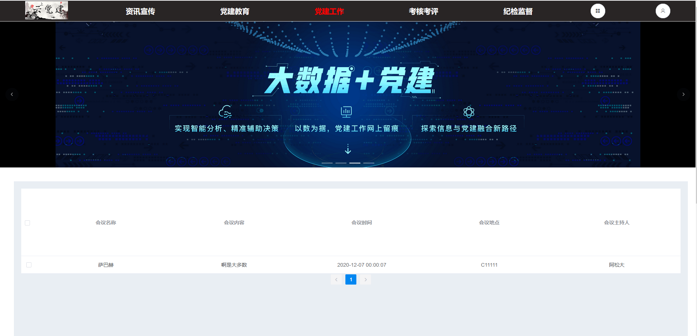
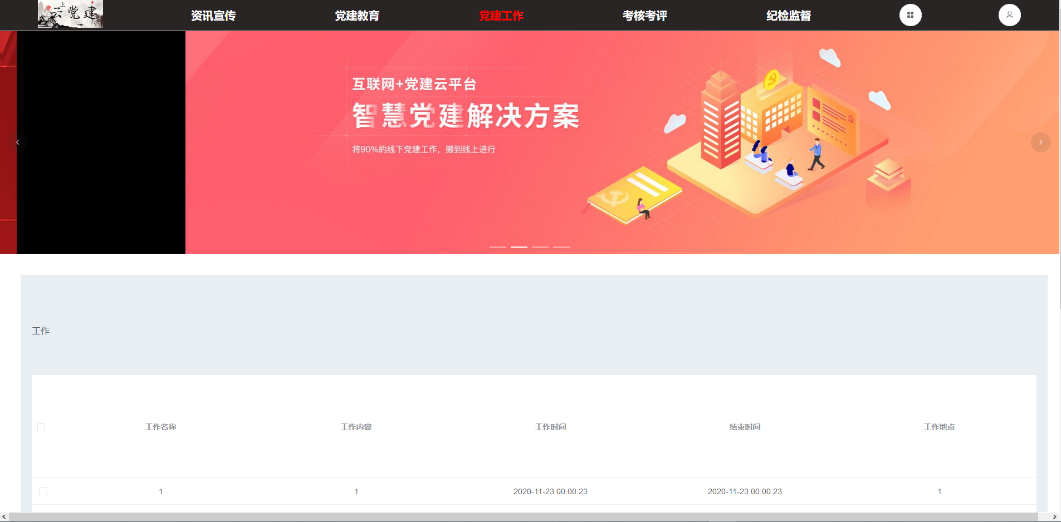
党建工作
工作的发布、查看

Slide 11
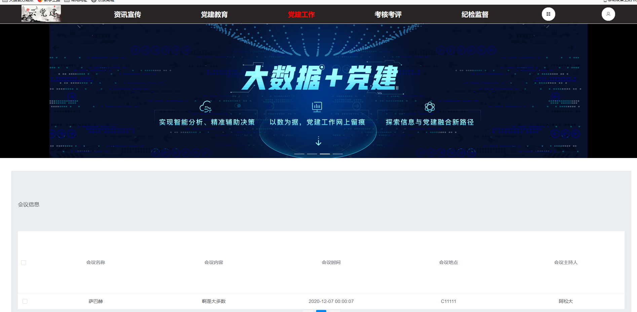
党建会议
会议的发布和查看

Slide 12
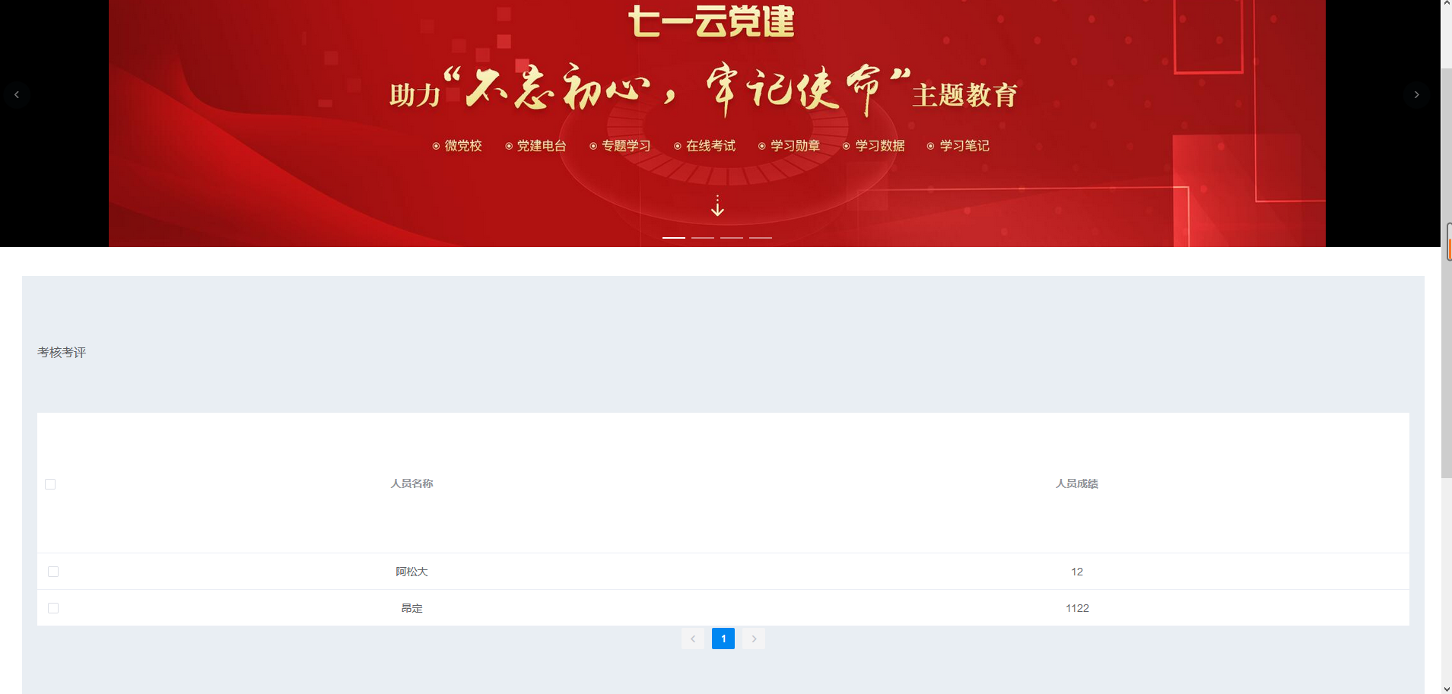
成员成绩
查看成员的成绩

Slide 13
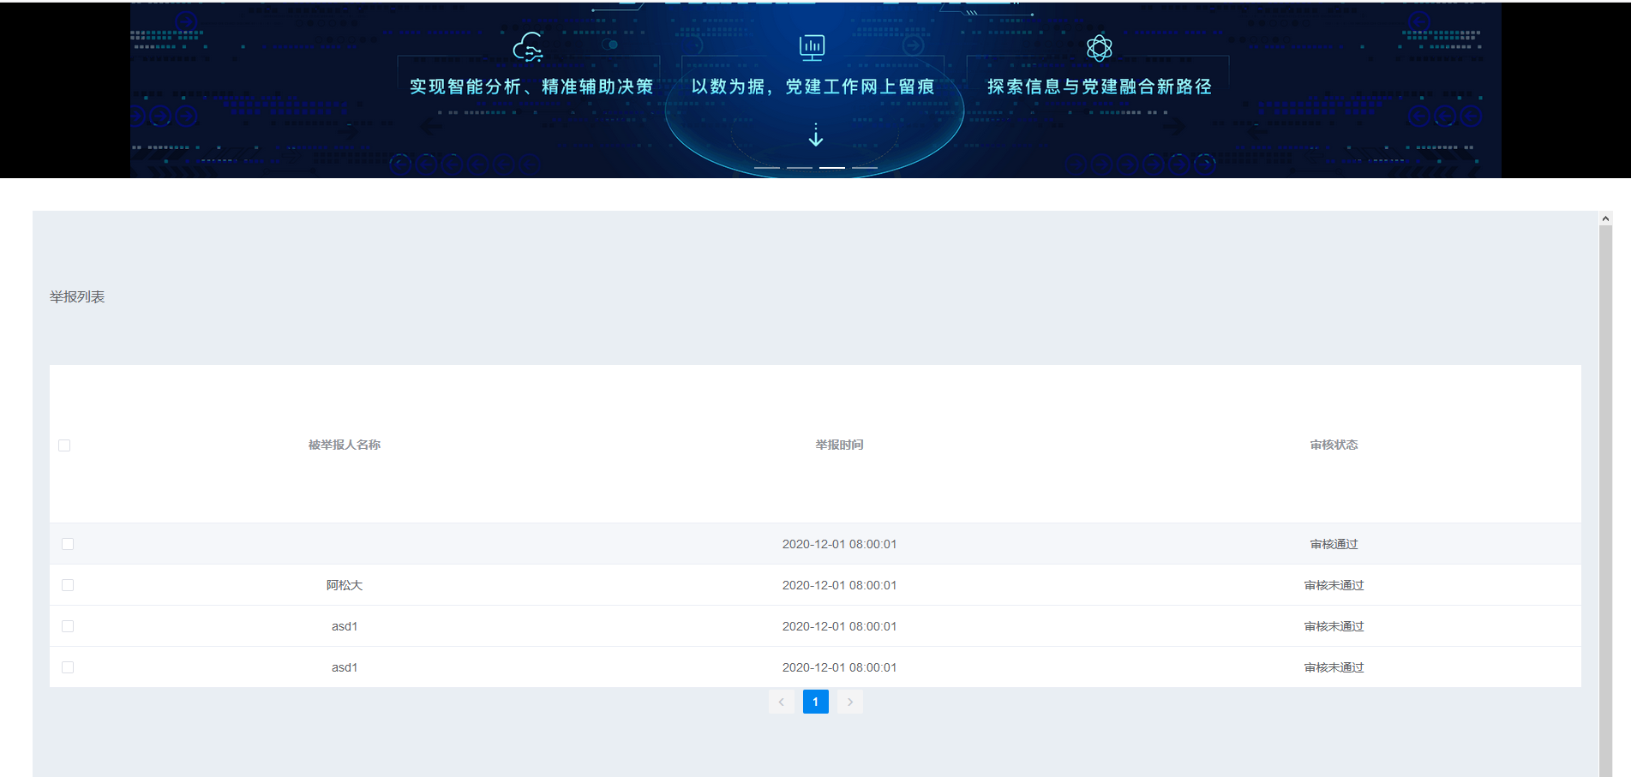
举报监督
上传举报文件，对应支部可以查看举报信息、审核进度等数据

Slide 14

3
微信小程序
WeChat Mini Program

Slide 15
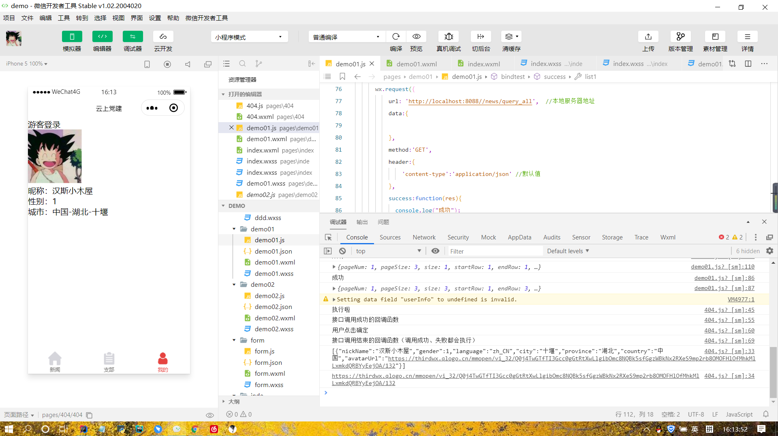
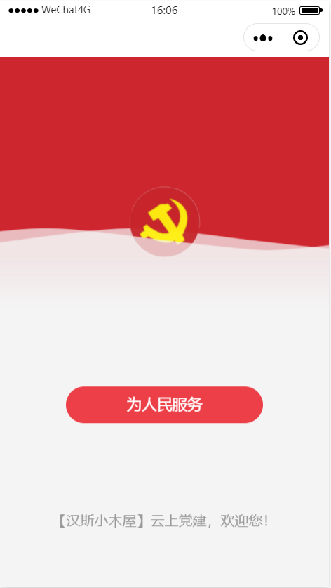
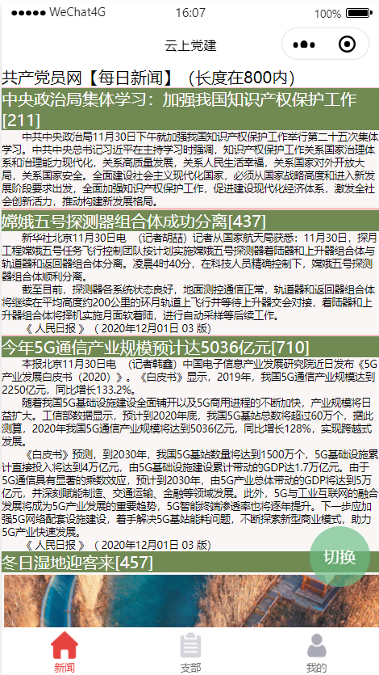
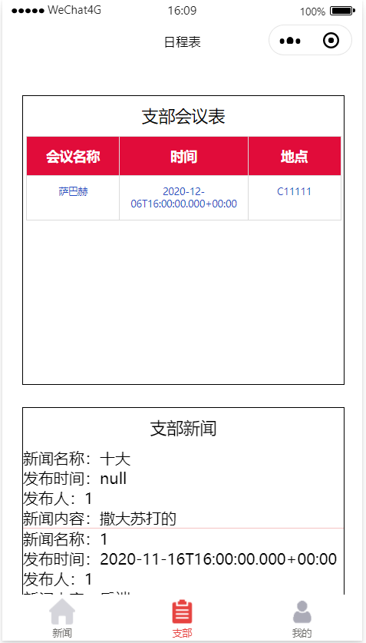
微信小程序
开发者 童榜燃
微信小程序是我们项目的另外一个定位，主要在简洁和阅读学习，所以在微信小程序并没有造作，我们把操作处理放在了PC端使用Vue处理。主要有新闻模块、会议模块、个人信息模块。

Slide 16
4
后端讲解
Backend

Slide 17
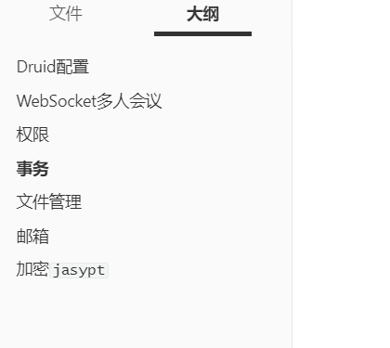
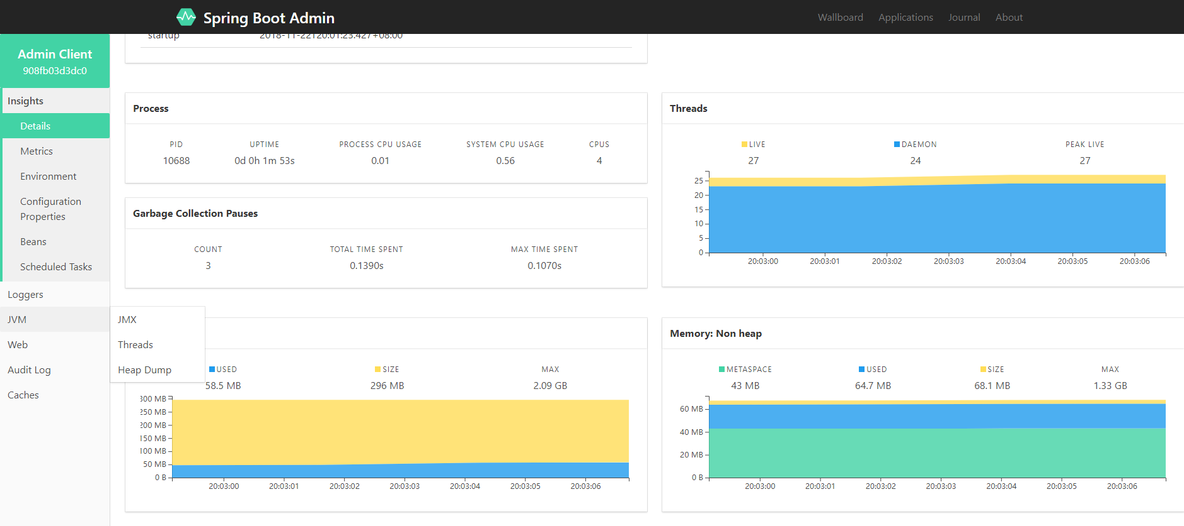
测试
后端开发：刘定国
主要负责一些后端功能模块的开发，如图。下面以测试文档的方式展示这些模块的用途，重点是权限管理模块、文件管理模块、安全加密。

Slide 18
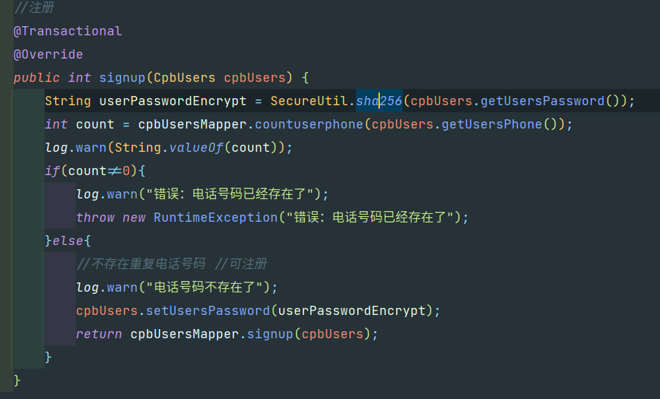
模块展示
QQ群内支部通知和部分后端接口：洪郑天

Slide 19
5
项目总结
Project Summary

Slide 20
项目总结
人员合作
技术方面
会议沟通
进度计划和制定
量力而行
数据库字段的设计

Slide 21
感谢观看
Oneteam Apocalypse

